Slide 1
الأرصاد الجوية
الكتل والجبهات الهوائية

Slide 2
يؤدي التقاء الكتل الهوائية
تشكل الغيوم
تؤثر الكتل الهوائية في حالة الطقس
تحدد الكتل الهوائية أنواع الجبهات الهوائية المتشكلة في منطقة ما

Slide 3

النشرة الجوية
ما الكتلة الهوائية؟
ما أنواعها؟
كتلة هوائية دافئة
كيف تؤثر في حالة الطقس؟

Slide 4

تنتقل الكتل الهوائية من مكان الى آخر اعتمادًا على
أنظمة الضغط الجوي
سرعة الرياح

Slide 5
أنواع الكتل الهوائية
الكتل الهوائية المدارية البحرية
الكتل الهوائية المدارية القارية
الكتل الهوائية القطبية القارية
الكتل الهوائية القطبية البحرية

Slide 6
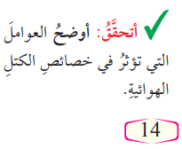
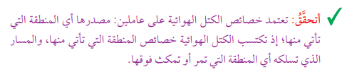
الكتاب ص12

Slide 7
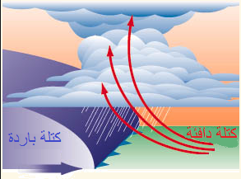
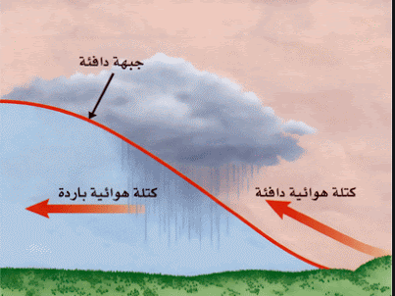
الجبهات الهوائية
جبهة هوائية مستقرة
جبهة هوائية باردة
جبهة هوائية دافئة

Slide 8

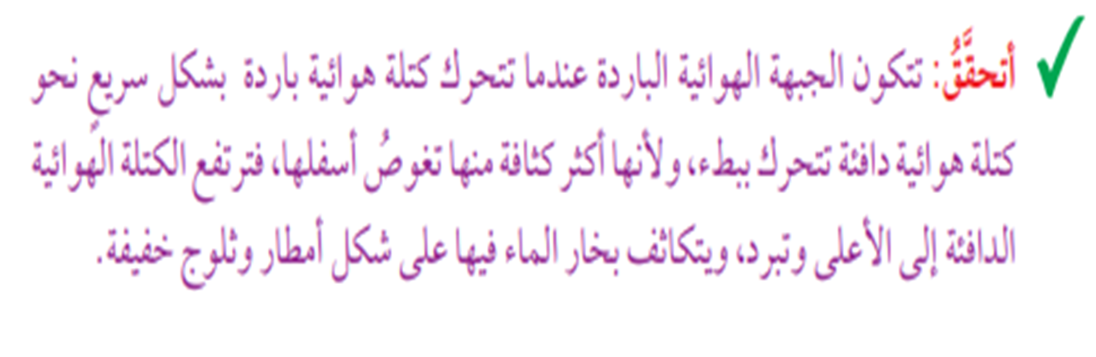
الكتاب ص 14

Slide 9

